Slide 1
OutSystems: Fundament
Deel 2 — Platformanatomie

Slide 2
Zelfde scherm, andere achterkant
• Deel 1: twee ontwikkelomgevingen die op elkaar lijken
• Vandaag: de infrastructuur erachter
• Cruciaal voor keuzes die je later maakt over waar nieuwbouw hoort

Slide 3
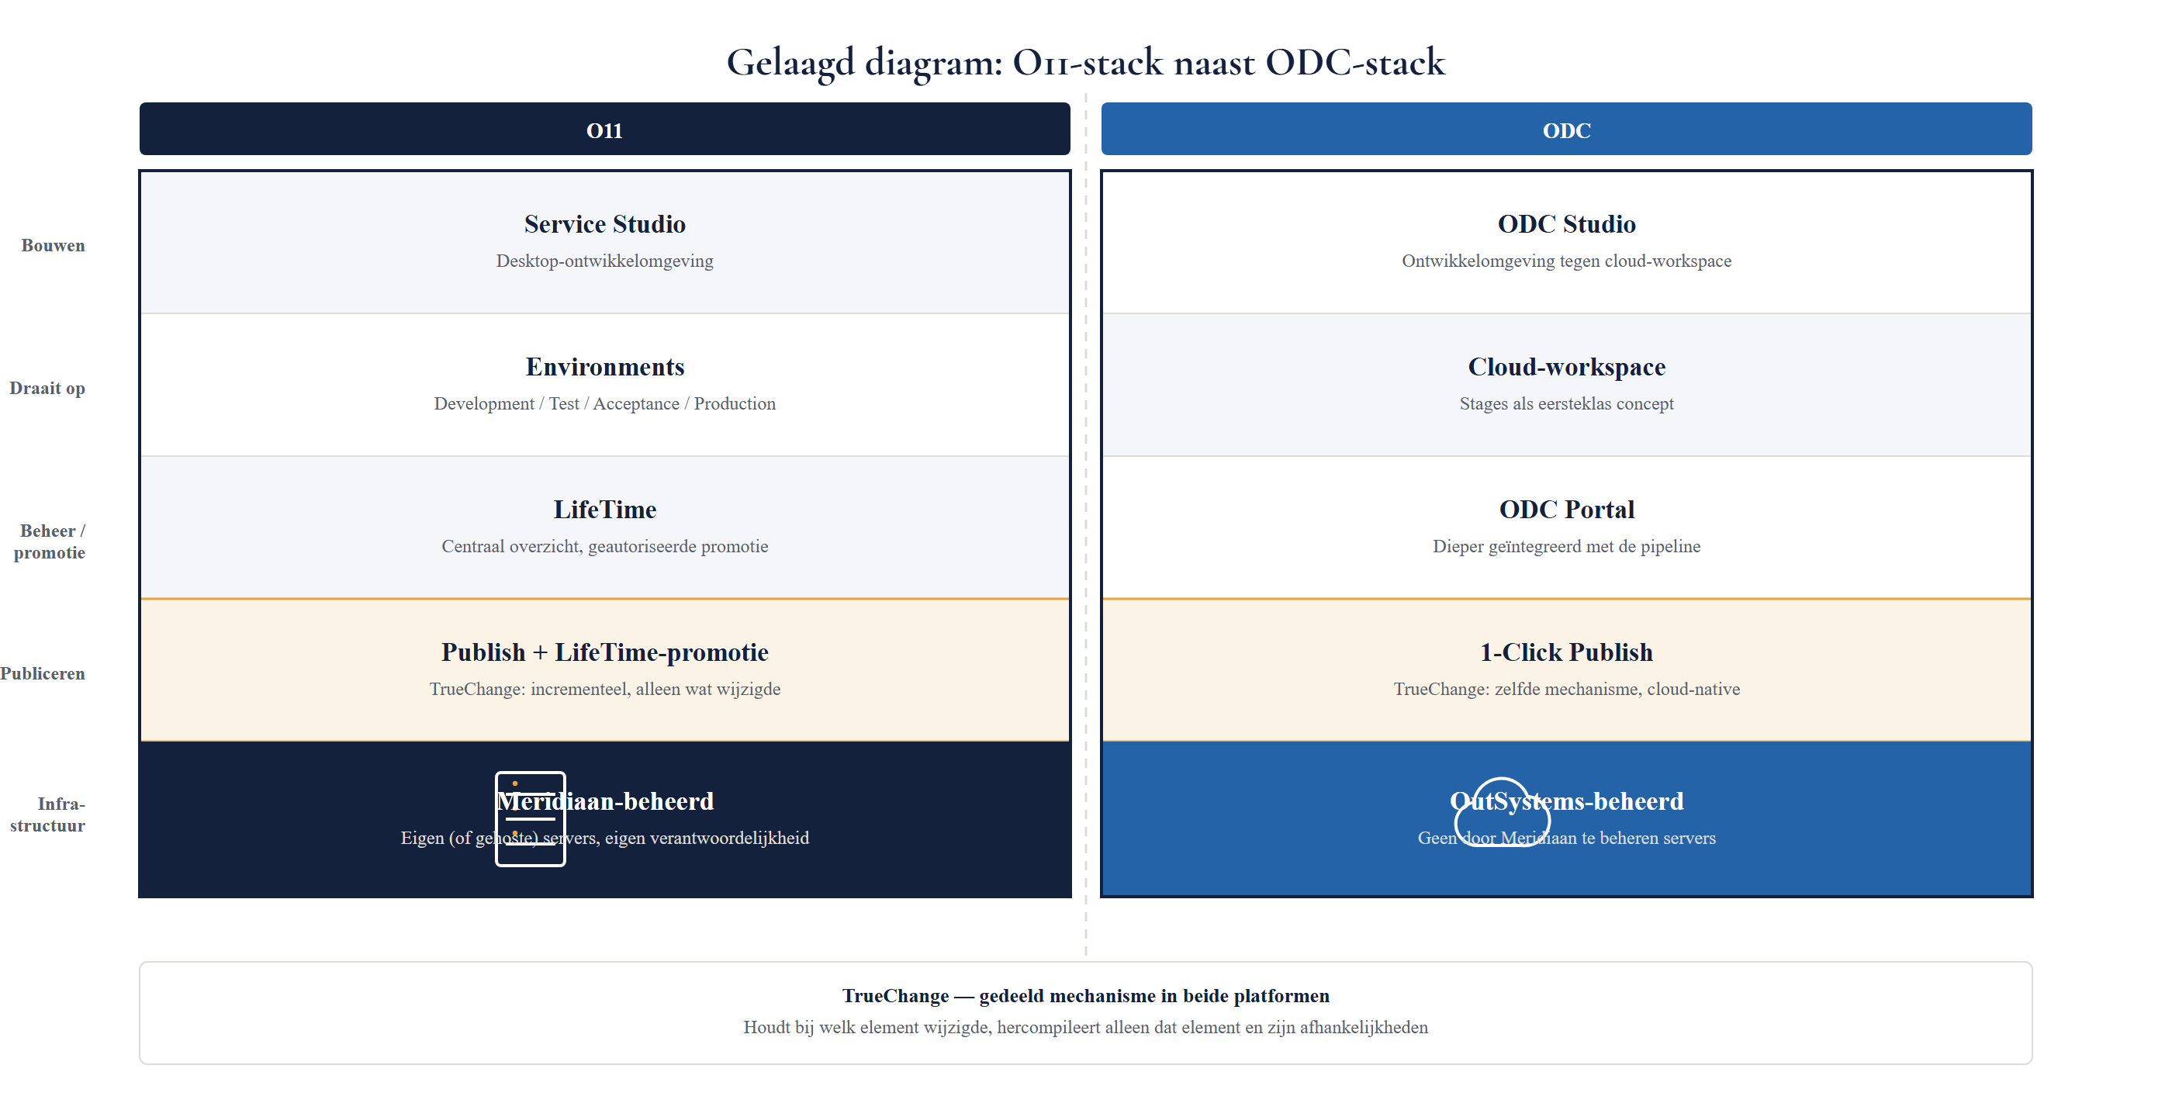
De twee stacks
 | O11 | ODC
Bouwen | Service Studio | ODC Studio
Draait op | Environments (Meridiaan-beheerd) | Cloud-workspace (OutSystems-beheerd)
Beheer/promotie | LifeTime | ODC Portal
Publiceren | Publish + LifeTime-promotie | 1-Click Publish

Slide 4
TrueChange

Slide 5
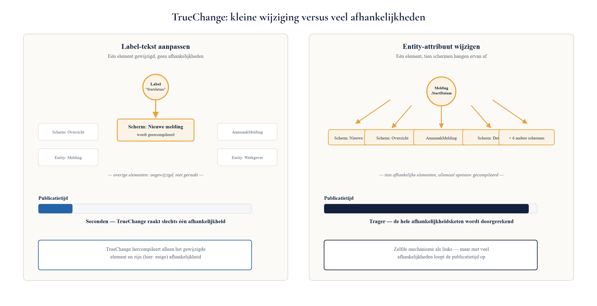
Waarom publiceren snel gaat
• Houdt bij wélk element is gewijzigd
• Hercompileert alleen dat element + afhankelijkheden
• Gedeeld mechanisme in O11 én ODC
• ODC: sneller zichtbaar dankzij cloud-native build

Slide 6
Opdracht 2.1 — De stack herkennen
Drie vragen van de IT-afdeling.
O11, ODC, of beide?
→ Werkboek 2.1

Slide 7
Van bouwen naar beheren

Slide 8
O11: Service Studio → LifeTime
• Developer publiceert zelf naar Development
• Promotie naar Production: bewuste, geautoriseerde stap
• LifeTime = centraal overzicht hele landschap

Slide 9
ODC: ODC Studio → Portal
• Stages eerste-klas concept binnen de workspace
• 1-Click Publish stroomlijnt de promotie
• Gemak heeft een keerzijde — deel 19

Slide 10
Baan A / Baan B
A — LifeTime verkennen
B — ODC Portal verkennen
→ Werkboek, eigen baan

Slide 11
Reflectieopdracht 2.2
Wie beheert de servers — en welk risico brengt dat mee?
→ Werkboek 2.2

Slide 12
Kernpunten deel 2
• O11: zelfbeheerde Environments + LifeTime
• ODC: cloud-native workspace + Portal + 1-Click Publish
• TrueChange: gedeeld mechanisme, snelle incrementele publicatie
• Gecontroleerde promotie naar productie geldt in beide platformen

Slide 13
Volgende deel: Datamodel

